Slide 1
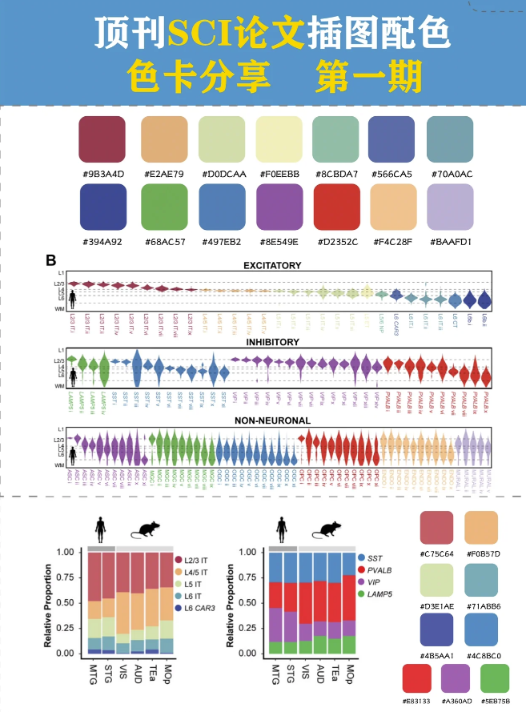
细菌名称
中文：英文
配色十六进制代码
#9B3A4D
#394A92
#E2AE79
#68AC57
#DODCAA
#FOEEBB
#497EB2
#8E549E
#8CBDA7
#566CA5
#D2352C
#F4C28F
#70A0AC
#BAAFDI
S. aureus 金黄色葡萄球菌
Cns. 凝固酶阴性葡萄球菌
S. epidermidi 表皮葡萄球菌
MSSA 不耐药金黄色葡萄球菌
MRSA 耐药金黄色葡萄球菌
P. aeruginosa 铜绿假单胞菌
K. pneumoniae 肺炎克雷伯菌
E. coli 大肠杆菌
P. vulgaris 变形杆菌
E. cloacae 阴沟肠杆菌
MC. 卡他莫拉菌

Slide 2
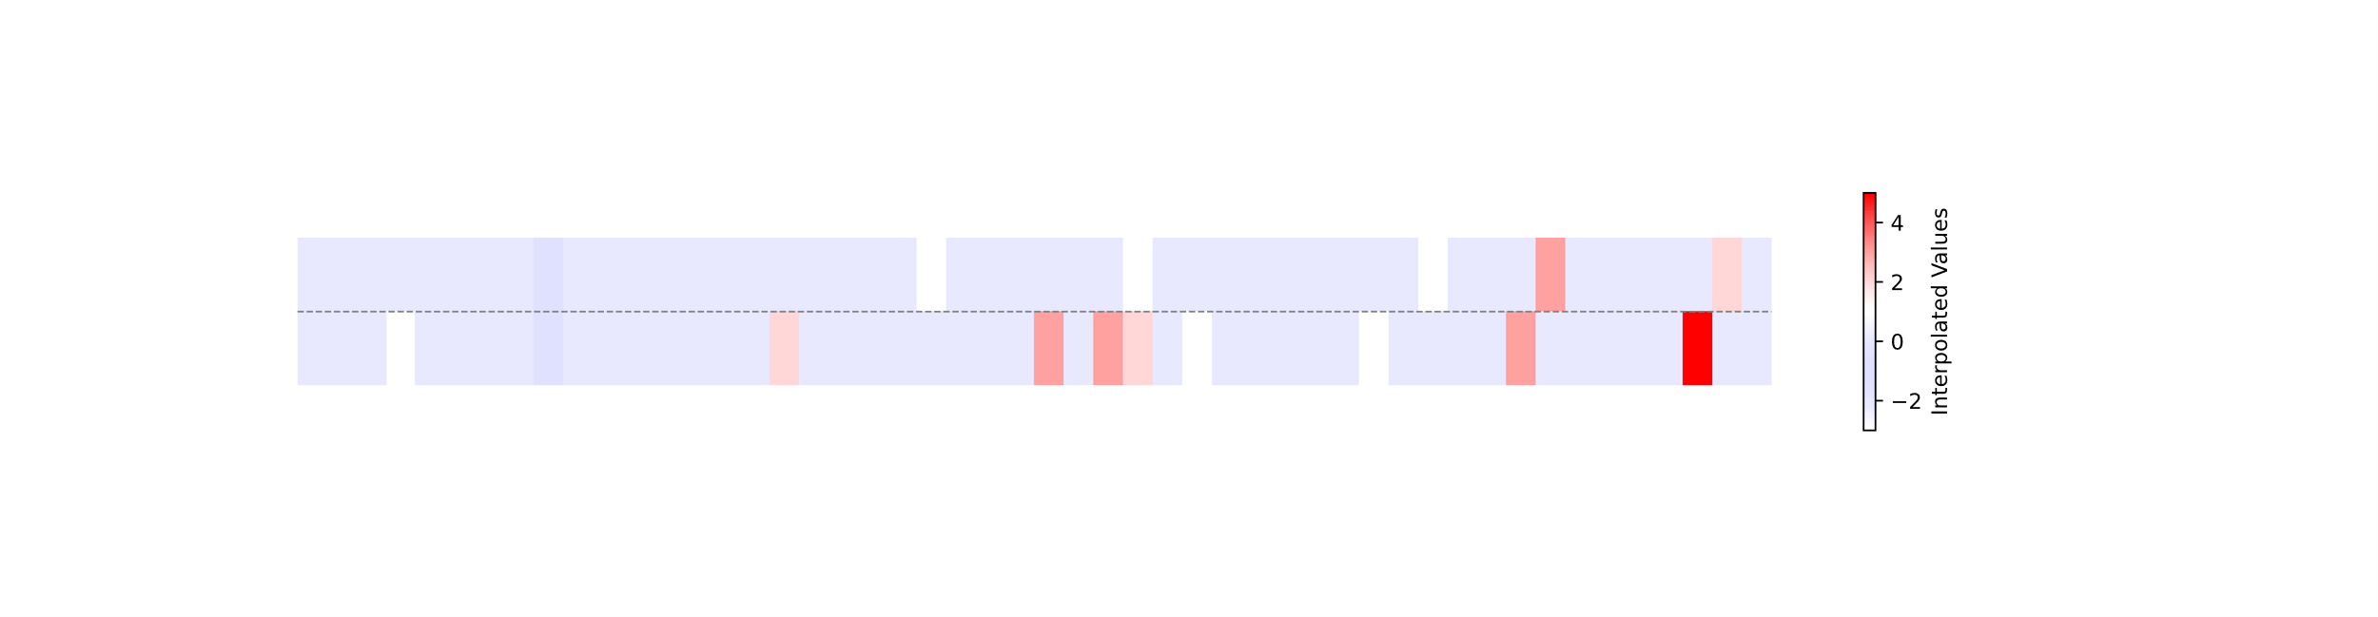
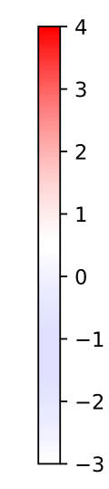
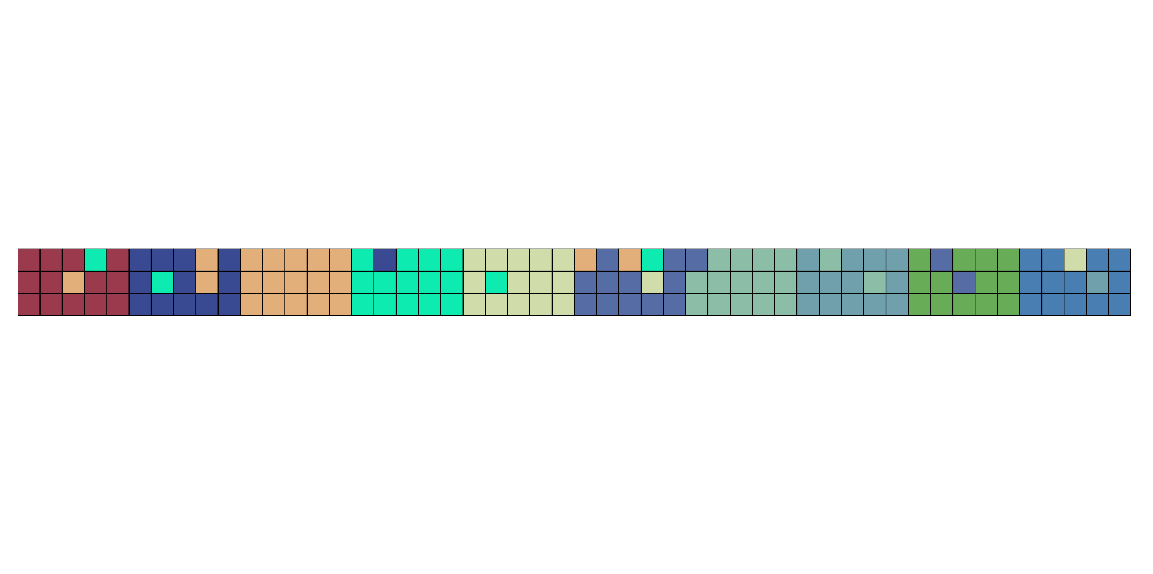
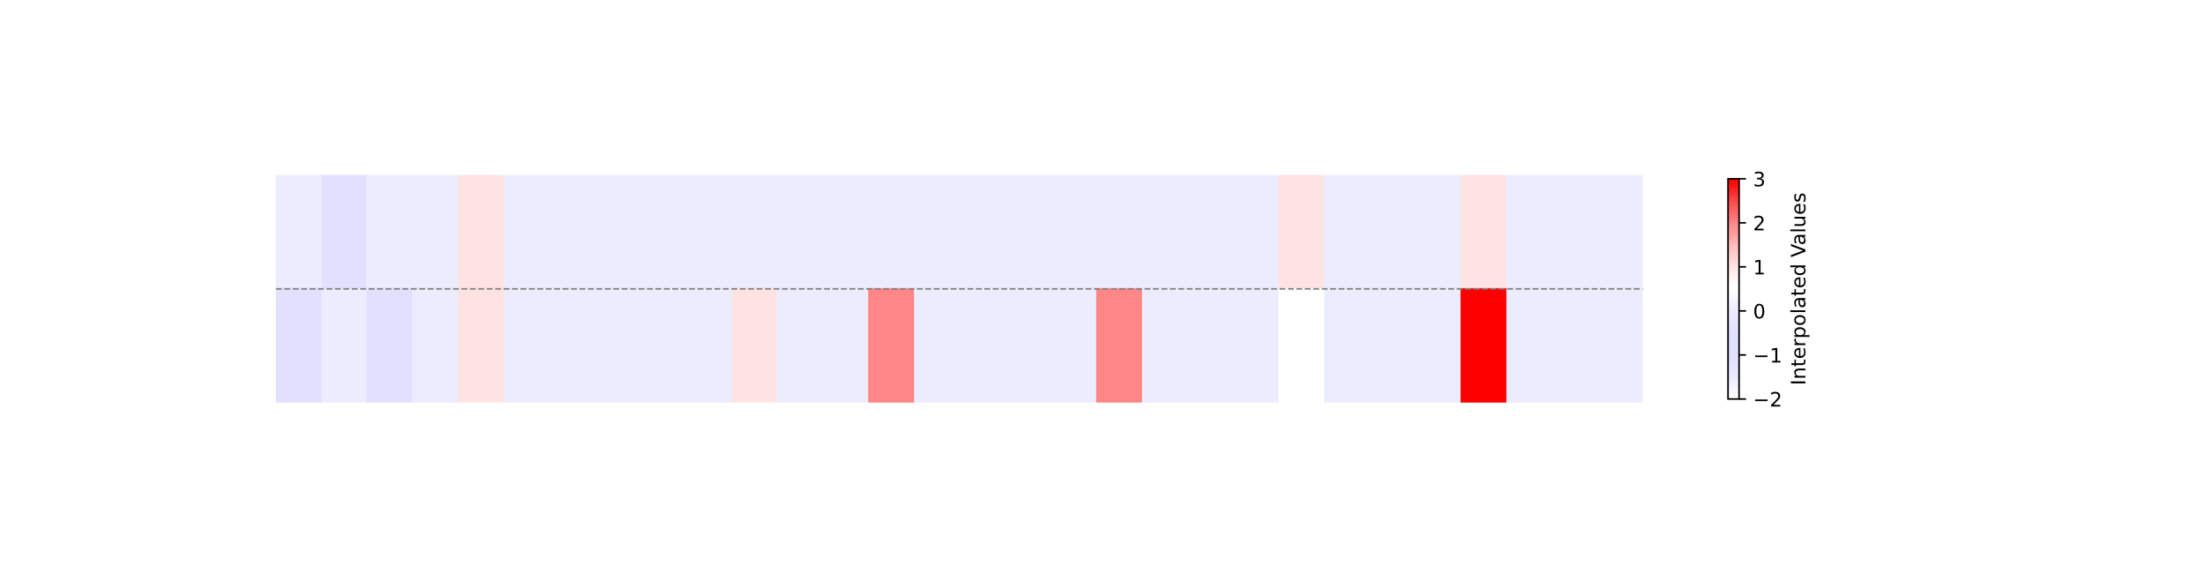
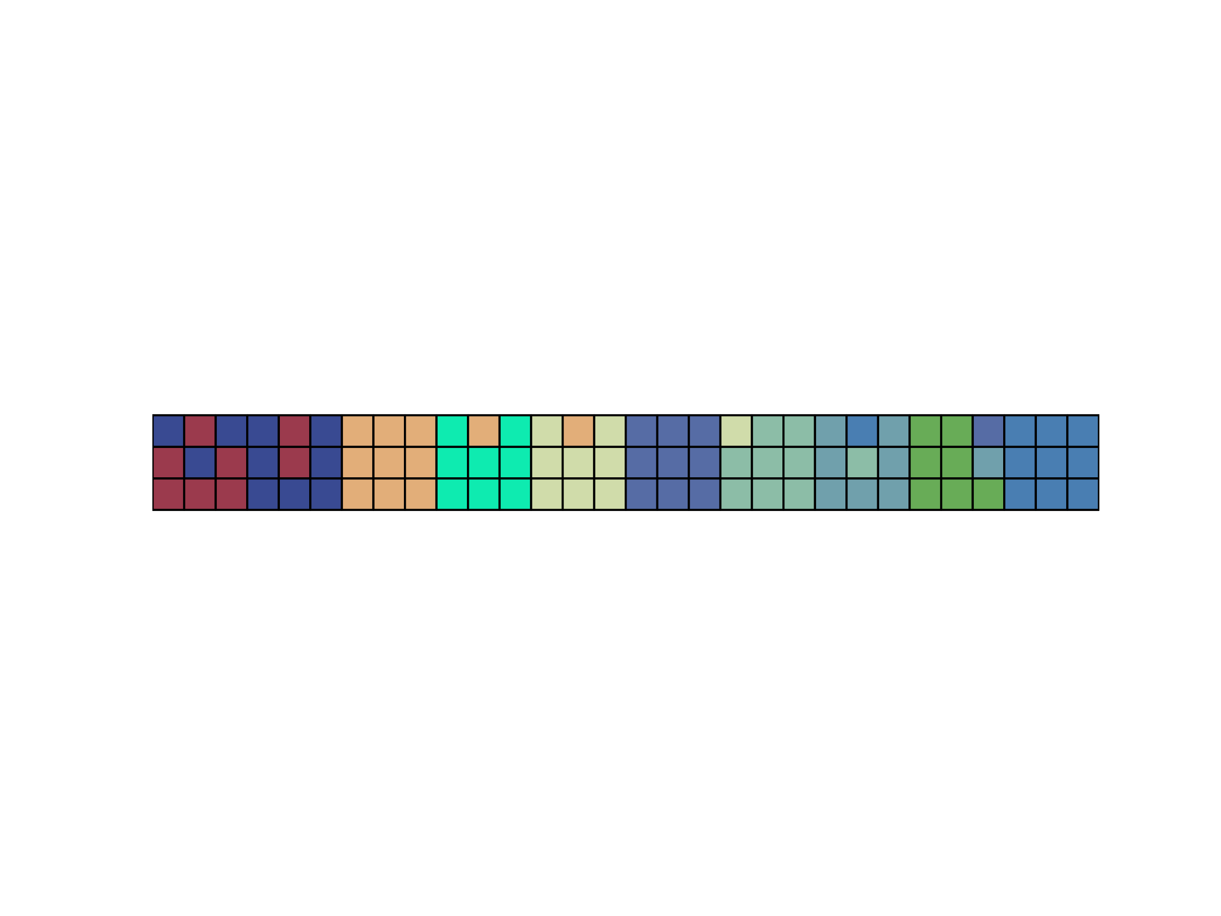
Training Dataset(n = 50)
UnLabel
Label
Δλ
Actual
Un_Predict
_Predict
Testing Dataset(n = 25)
P. vulgaris
S. epidermidi
UnLabel
E. coli
K. pneumoniae
Label
MRSA
MSSA
Actual
MC.
Un_Predict
_Predict
Cns.
P. aeruginosa
E. cloacae

Slide 3
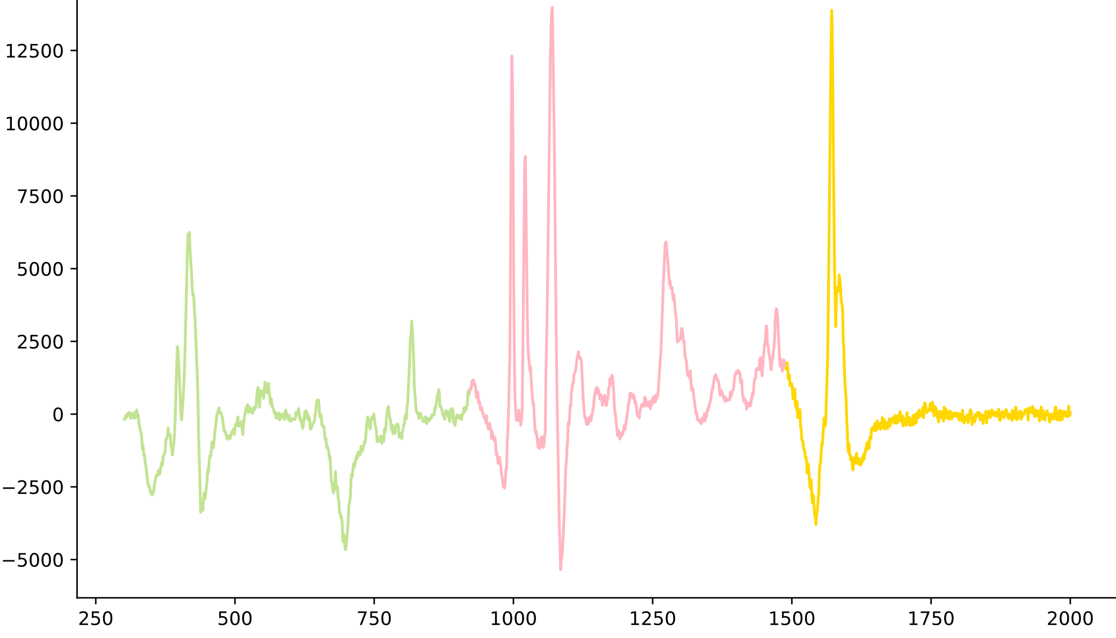
Attention mechanism
Conv1_3
Pool
Attention
output
Reshape
Pool
Flatten
Droupout
Attention mechanism
Conv 256
Output
Conv1_3
Pool
Attention
output
1200
1200
1200
599
256
3
3
…
…
1
…
…
64
256
Attention mechanism
1200
1200
1
1
1200
3
3
1
Conv1_3
Pool
Attention
output

